Slide 1


Algoritmo
A*
“A estrela”

Slide 2



Problemas :
Como os fantasmas do Pac-Man te encontram ?
Qual é o ponto de carregamento mais próximo ?
Qual é a melhor rota na cidade para uma pastelaria ?

Slide 3
Todos esse problemas podem ser resolvidos com A*
A sua busca heurística
e a combinação
poderosa entre o
algoritmo de diskja e
a busca gulosa
realizam uma solução
eficiente para cada
um desse problemas
Encontrando o melhor
caminho para chegar em
qualquer ponto pré-determinado

Slide 4
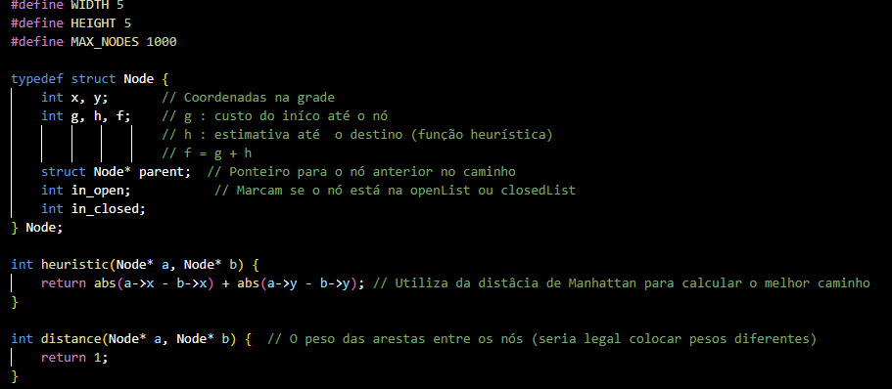
Código :

Slide 5
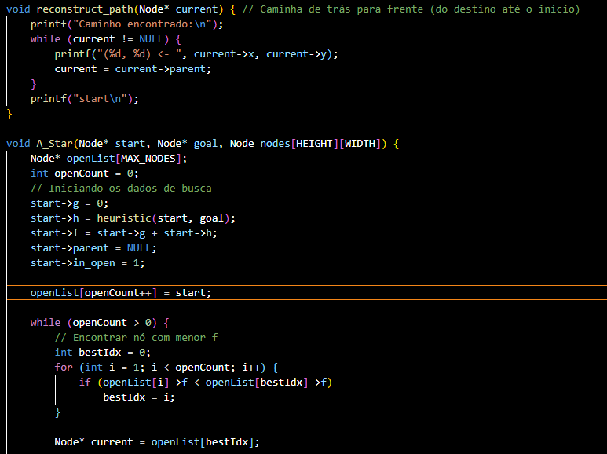
Código :

Slide 6
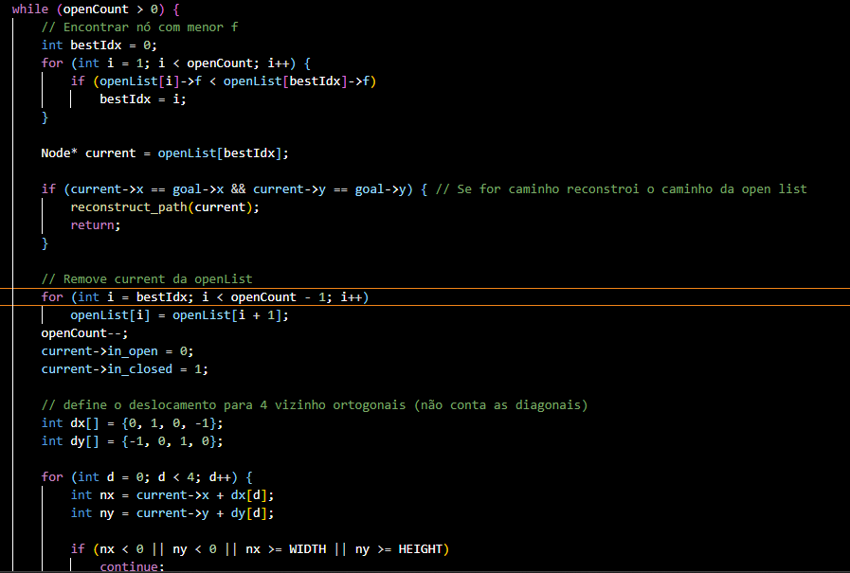

Slide 7
